Slide 1
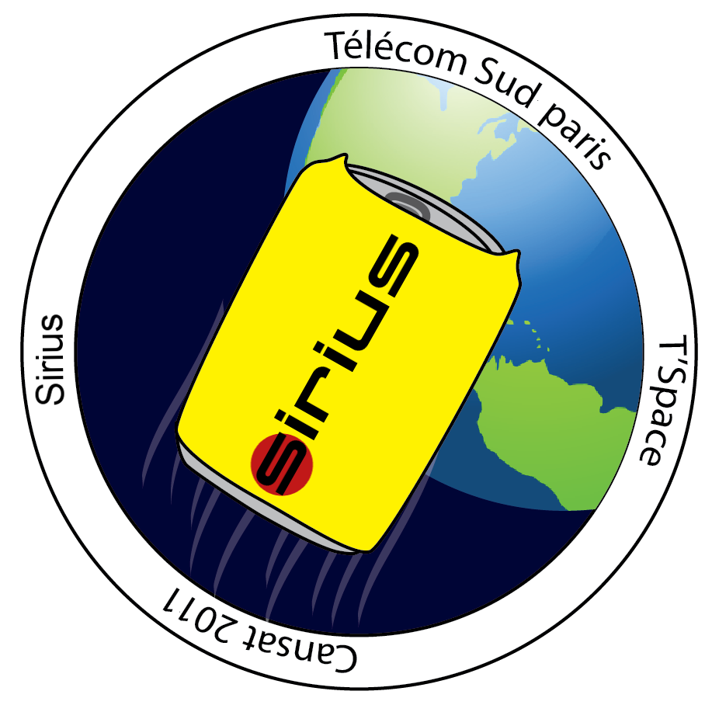

CanSat 2011
Sirius
AKPOUE Dominique
CHAHIBI Nassime
KOFMAN Emilien
PUIBARAUD Marine
RICHER Ariane
TALEB Youssef
19/03/11
Notes:
1
Présentation équipe, rôle de chacun

Slide 2
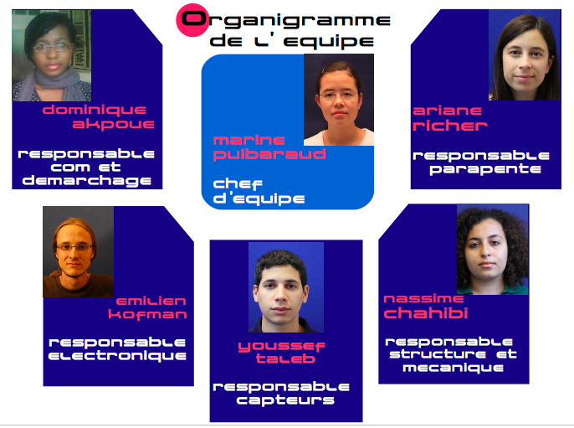

Slide 3
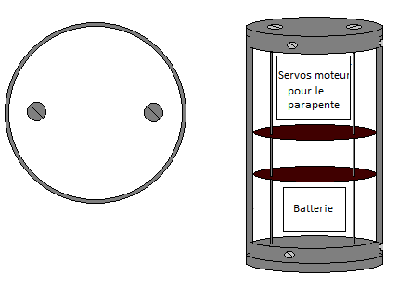
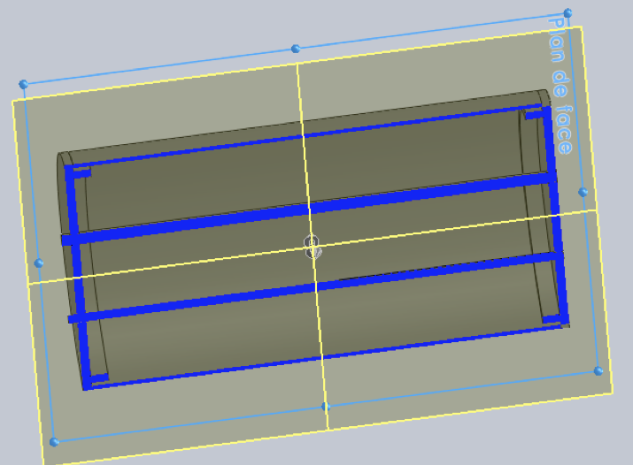
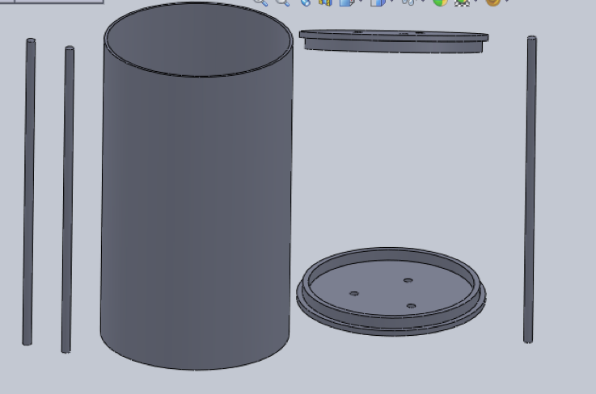
Présentation technique :
structure
Structure externe : tube en aluminium de 66mm de diamètre, 2mm d’épaisseur et 115mm de hauteur (environ
140g).
Organisation interne : 2 cartes électroniques rondes maintenues entre elles par 2 tiges filetées accrochées à l’un des deux « couvercle ».
page 3
Notes:
3
De l’extérieur vers l’intérieur.

Slide 4
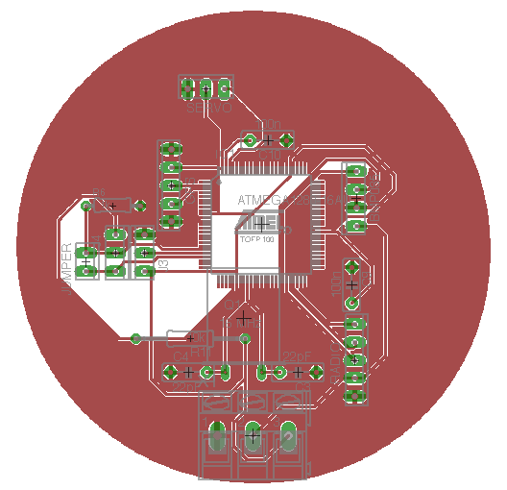
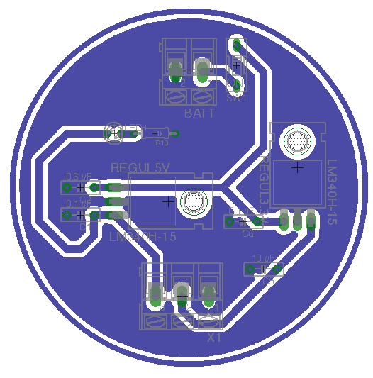
Présentation technique : électronique (1/2)
2 cartes électroniques circulaires reliées entre elles par 3 fils
(masse, 5V et 3,3V).
3,3V
5V
masse
page 4
Notes:
4
Description des 2 cartes.

Slide 5
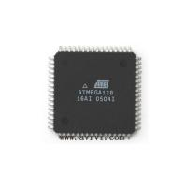
Présentation technique : électronique (2/2)
Microcontrôleur : Atmega128-16AU
2 ports série pour la transmission et le GPS
Alimentation : pile 9V (16g)
Sauvegarde des données : carte SD
Transmission radio :
canaux : 863-869 MHz
puissance d’émission réglable : 10, 25 (ou 50) mW
page 5
Notes:
5
Description des composants + rôles.

Slide 6
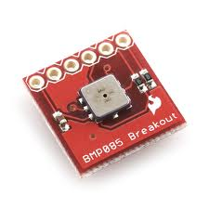
Mission obligatoire :
Relevé de la température et de la pression
Capteur de pression et température : BMP085 Breakout
Mesures de 300 à 1100hPa
Interface I²C
Faible consommation et haute précision (0.03 hPa)
Comparaison de l’altitude calculée à partir de la pression (modèle de la troposphère normalisée) et de l’altitude donnée par le GPS)
page 6
Notes:
6
Avantages de ce nouveau capteur 2 en 1 : petit et précis.

Slide 7
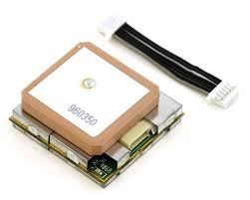
Mission come-back (1/2)
GPS : EM-406A (16g)
Parapente guidé pour atterrir sur la cible,
contrôle des suspentes à l’aide d’un servomoteur.
➔ Réception des trames NMEA, utilisation de la
latitude, la longitude, l’altitude et du nombre de
satellites utilisés
Mécanique du parapente guidé :
Voile de parapente
Servomoteur
2 suspentes de direction
2 suspentes de portée
page 7
Notes:
7

Slide 8
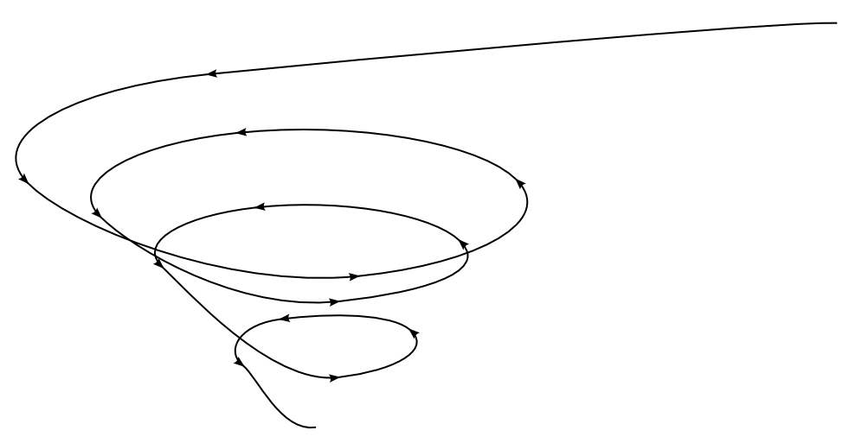
Mission come-back (2/2)
Stratégie de visée de la cible en trois phases :
Ajustement de la latitude et la longitude : Déplacement en ligne droite jusqu’à la longitude et la latitude de la cible
Ajustement de l’altitude : Descente en spirale « carrée » d’un « diamètre » prédéfini autour la cible
Visée de la cible en ligne droite une fois arrivé assez bas
page 8
Notes:
8
Stratégie d’atterrissage.

Slide 9
Budget estimé
Produits | Quantité | Effectué | Prix
Aluminium | 250 mm tube rond (70x60mm) 60 mm barre (70X60mm) | ✔ | 46,17 €
Capteur | 1 | ✔ | 19,95 €
GPS | 1 | ✔ | 59,95 €
Atmega128 | 3 | ✔ | 3*14 = 42 €
Participation à l’achat d’une fraiseuse | 1 | ✔ | 200 €
Parapente téléguidé pour test | 1 | ✔ | 60 €
Voile de parapente | 1 | ✖ | 150 €
Total |  |  | 578,07 €
Page 9
Notes:
9
Origine du budget : subvention de l’année dernière + du BDE + de MiNET.

Slide 10
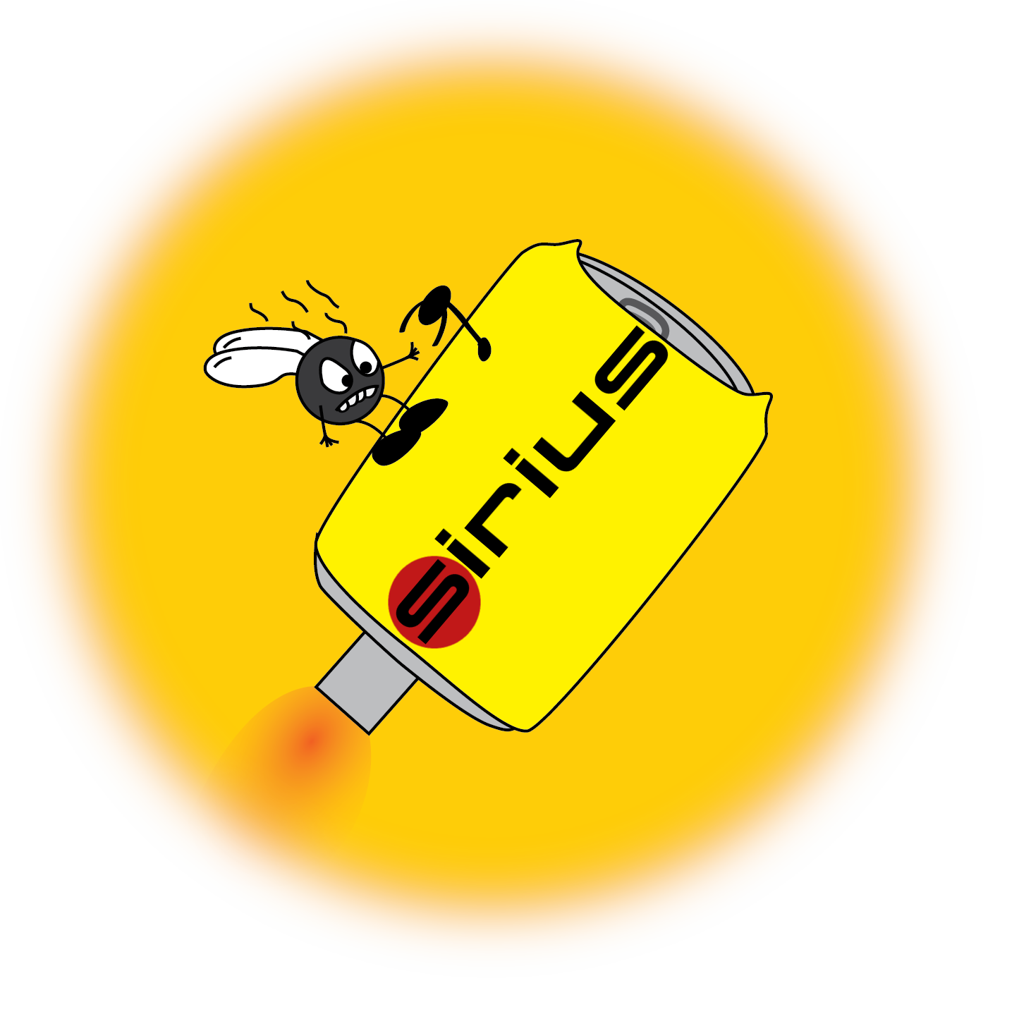
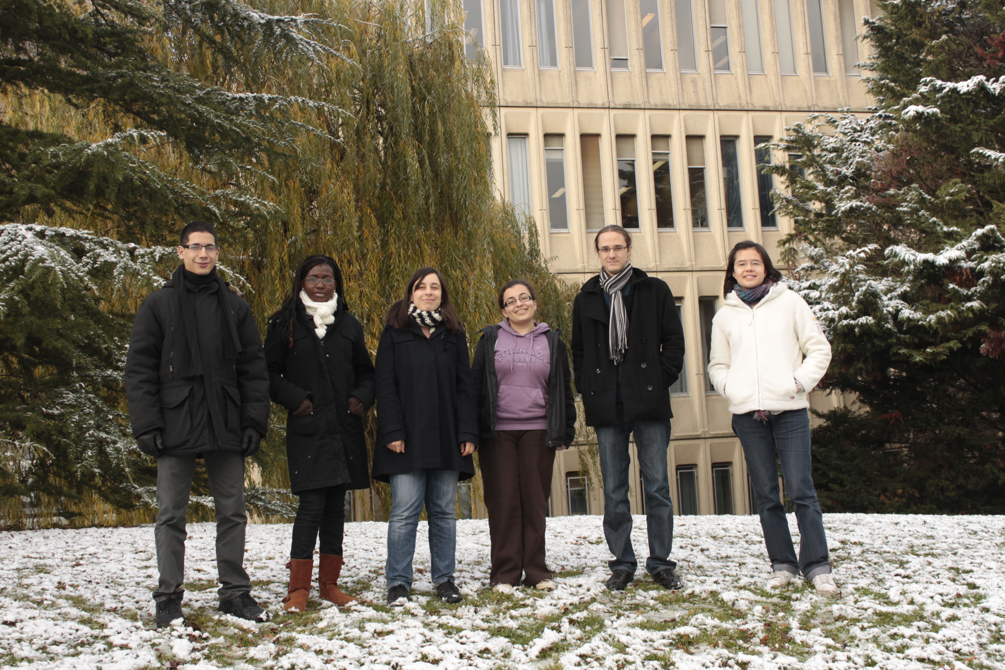
CanSat Can Fly !
page 10
Notes:
10

